Slide 1
Fen Edebiyat Fakültesi
Tarih Bölümü

Slide 2
AMAÇ
Tarihi süreçte meydana gelen olayları ve olguları çağdaş yöntemlerle tartışıp araştıran, akademik çalışmalar sonucu meydana gelen bilgi değişikliklerini ve konulara yönelik yaklaşım farklılıklarını takip edebilme ve öğrenebilme yöntemini edinen bu donanımla alanlarındaki gelişmeleri yakından takip eden ve edindiği bilgi ve yaklaşımları çevresiyle paylaşabilen bir öğrenci profili oluşmasına yönelik bir program uygulamak.

Slide 3
HEDEF
Tarihi olaylar arasında sebep sonuç ilişkisi kurabilen, tarihi bir temelden kaynaklanan günlük sorunlara tarihi açıdan bakabilen ve tarihi çıkarımlarda bulunabilen, sürekli kendini yenileyebilen, bilgiye ulaşabilen eğitim kurumlarında öğretmen, kamu ve özel kurumlarda araştırmacı olarak görev alabilecek becerileri kazanmasına yardım etmek.

Slide 4
BÖLÜMÜMÜZ PROGRAM ÇIKTILARI
Program Çıktıları, Bölümümüzden mezun oluncaya kadar size kazandırmayı taahhüt ettiğimiz bilgi, beceri, deneyim ve davranışları tanımlayan ifadelerdir.
Bunlar,

Slide 5
* Genel kültür ve tarihte yardımcı bilimlerle ilgili, güncel bilgileri içeren kitapları, uygulama araç- gereçleri ve diğer bilimsel kaynaklarla desteklenen üst düzey bilgi ve becerilere sahiptir. Bu bilgi ve becerileri mesleğinde ve araştırmalarında kullanır.

Slide 6
* Alanında gerçekleştirilmiş araştırmaları ve yayınları takip eder.
* Tarihi temalarla ilgili kamuyu bilgilendirme ve kamuoyu oluşturmada inisiyatif alır.
* Kamuyu bulunduğu bölgenin tarihi geçmişi hakkında bilgilendirecek bilgi donanımına sahiptir.

Slide 7
* Lisans eğitimi sonrası yaşadığı yerde yer alan tarihi kaynakları toplama ve değerlendirmede bulunarak yerel ve milli tarih araştırmalarına katkıda bulunacak yeterlilikte alt yapıya sahip olur.
* Tarih alanının gerektirdiği oranda bilgisayar donanımına sahiptir. Çağdaş bilişim ve iletişim teknolojilerini kullanır.

Slide 8
* Yapacağı çalışmalar sonucu elde edeceği bilgi ve yaklaşımların paylaşımında toplumsal, insanî, bilimsel ve milli değerleri gözetir.
* Milli ve evrensel değerleri kavramış, Atatürk ilkelerine bağlı yeni bilgi ve fikirlere açıktır.

Slide 9
* İnsanlık tarihini, temel insanî değerleri ve demokrasiyi tanıyıp tanıtacak ve yayacak donanıma sahiptir.
* Toplumunun ve insanlığın geçmiş kurumları ve zihniyetlerinin günümüze etkisi hakkında fikir yürütebilir.

Slide 10
* Tarih disiplini ile ilgili kavramları, fikirleri ve verileri, sosyal bilimler araştırma metotlarıyla inceler ve değerlendirir, gün yüzüne çıkmamış (henüz araştırılmamış) konuları tanılar, analiz eder ve tartışır, bunlarla ilgili bilimsel bulgular ve kanıtlara dayalı öneriler geliştirir.
* Tarihe konu olan olgular hakkında bağımsız olarak araştırma ve inceleme yapma ve bunları yazıya dökme veya bu konularda dersler ve konferanslar verme yetisi kazanır.

Slide 11
* Tarihle ilgili konularda yayın yapma, dergi çıkarma, toplumsal projeler organize etme vs. becerisi kazanır.
* Tarih bilgisi ile diğer alanlarda mukayeseler yapma, danışmanlık yapma ve topluma katkı sağlama yetisi kazanır.
* Alanı ile ilgili toplumu aydınlatacak etkinliklerde görev alabilir.

Slide 12
* İlgi alanına giren konuların nasıl araştırılacağı, araştırma alanının sınır ve kapsamı, zaman ve mekan gibi sınırlılıkları belirleyebilir.
* Tarih araştırmaları dersleri ve konferanslar verme gibi konularda yetkinlik kazanır.

Slide 13
BÖLÜMÜMÜZ AKREDİTASYONU
Tarih Bölümü olarak 2021 yılı itibariyle akreditasyon belgesine sahip bulunmaktayız.

Slide 14
Akredite olmak; kabul edilmek, yetkilendirilmek ve resmi olarak tanınmak anlamlarına gelmektedir. Akreditasyon belgesi ise bir eğitim kurumunun verdiği eğitimi göstermek için bağımsız kurumlardan aldığı kalite belgesidir.

Slide 15
Bölümümüz akreditasyonu,
FEDEK (Fen, Edebiyat, Fen-Edebiyat, Dil ve Tarih-Coğrafya Fakülteleri Öğretim Programları Değerlendirme ve Akreditasyon Derneği) tarafından gerçekleştirilecektir.

Slide 16
FEDEK, akreditasyon konusunda Yükseköğretim Kurulu (YÖK) tarafından ulusal bir kalite güvence kuruluşu olarak tanınmaktadır.
FEDEK, Mart 2018 tarihinden itibaren Avrupanın Yüksek Öğretimde saygın Kalite Güvence Kuruluşu CEENQA'da tam üye olarak yer almaktadır.

Slide 17
BÖLÜM ÖĞRENCİ DANIŞMANLARI
1. Sınıflar
Dr. Öğr. Üyesi Nazlı MURZİOĞLU
2. Sınıflar
Dr. Öğr. Üyesi Tuğba KARA

Slide 18
DERS KAYDI
*Öğrenciler, her dönem başında akademik takvimde belirlenen süre içinde öğrenci bilgi sistemi üzerinden kayıtlanacağı dersleri seçerler.
*Ders kaydı danışman onayı ile kesinleşir. Ders kaydının kesinleştirilmesi ile ilgili süreci öğrenci takip etmek zorundadır.

Slide 19
*Ders kayıtları danışman tarafından onaylanmadığı sürece kesinleşmez.
* Akademik takvimde belirlenen süre içinde ders kaydını yapmayan öğrenciler, o dönemde öğrenimine devam etme hakkını kaybederler. Ders kaydının yapılmasında öğrenciler birinci derecede sorumludur.

Slide 20
* Kaybedilen dönem öğrenim süresinden sayılır.
* Süresi içinde ders kaydını yapmayan öğrencilerin
kayıtları, mazeretlerinin haklı ve geçerli olduğu ilgili
birimin yönetim kurulunca kabul edilmek koşuluyla
akademik takvimde belirtilen süre içinde yapılabilir.

Slide 21
* Önceki dönemlerdeki dersleri tekrarlama veya ilk defa alma durumunda olan öğrenciler; öncelikle bu derslere kayıtlanmak zorundadır. Bu dersler farklı dönemlerden ise en alttaki dönem derslerinden başlamak şartı ile bulundukları döneme ait derslere kayıtlanır.

Slide 22
*GANO’su 2,50-2,99 olan öğrenciler devam alıp başarısız oldukları dersler dahil dönemdeki AKTS kredi toplamını en fazla 10 (on) AKTS kredi kadar artırabilirler.

Slide 23
*GANO’su 3,00-3,49 arası olan öğrenciler, öğrenciler devam alıp başarısız oldukları dersler dahil dönemdeki AKTS kredi toplamını en fazla 12 (oniki) AKTS artırabilirler.

Slide 24
*GANO’su 3,50 ve üzerinde olan öğrenciler en fazla 15 AKTS kredi artırarak öğrenimlerini daha kısa sürede tamamlayabilir.

Slide 25
Zorunlu dersler
Öğrencinin kaydolduğu programda almakla yükümlü olduğu derslerdir.
Ortak zorunlu dersler
Kanunun 5 inci maddesinin birinci fıkrasının (ı) bendinde yer alan; Atatürk İlkeleri ve İnkılâp Tarihi, Türk Dili ve Yabancı Dil dersleridir.

Slide 26
Seçmeli dersler
Öğrencinin kaydolduğu programda yer alan, öğrencinin seçimine bağlı derslerdir. Her dönem için belirlenen sayıda seçmeli ders öğrenciler tarafından seçilmelidir.

Slide 27
Derslere devam durumu
*Derslere devam durumu, dersin öğretim elemanınca yapılan yoklamalarla tespit edilir. Öğrencilerin; bir dersin dönem sonu sınavına girebilmeleri için teorik derslerin en az % 70’ine, ders uygulamalarının % 80’ine devam etmeleri zorunludur.
(COVİD-19 pandemisi nedeniyle Üniversitemiz Senatosu tarafından 2021-2022 Güz yarıyılı ile sınırlı olmak kaydıyla devam zorunluluğu en az %50 olarak belirlenmiştir.)

Slide 28
Başarı Puanı
* Bir dersin başarı puanı arasınav etkinliklerinden alınacak puanının %40’ı ile dönem sonu(final) veya bütünleme sınavından alınan puanın %60 ı toplanarak bulunur.
*Bir dersten başarılı sayılabilmek için; dönem sonu veya bütünleme sınav puanının en az 50, genel başarı puanının ise en az 60 olması zorunludur.

Slide 29
AKTS Kredisi Nedir?
Hedeflenen öğrenme çıktılarına ulaşabilmek amacıyla her bir dersin tamamlanması için gerekli öğrenci iş yükünü gösteren sayısal değerdir.

Slide 30
Bir dönemde öngörülecek derslerin AKTS kredisi toplamı ne kadar olmalıdır?
Bir dönemde öngörülecek derslerin AKTS kredisi toplamı 30’dur. Bir akademik yılda derslerin toplam AKTS kredisi 60 olmalıdır.

Slide 31
Bir Dersin kredi değeri Nedir?
Dersin haftalık teorik ders saatlerinin tamamı ile uygulama dersinin haftalık saatlerinin yarısını ifade eder.

Slide 32
Bağıl değerlendirme sistemi Nedir?
Öğrencilerin laboratuvar, quiz, ödev ve benzeri dönem içi çalışmaları ile ara sınav, dönem sonu sınavı ve bütünleme sınavı notlarının ağırlıklarına göre belirlenen başarı not ortalamasını, o dersi alan öğrencilerin başarı düzeyine göre belirleyen sistemdir.

Slide 33
Genel ağırlıklı not ortalaması (GANO) Nedir?
Her bir dersten elde edilen başarı notu katsayısının o dersin kredisi ile çarpılmasından bulunan sonucun, alınan tüm derslerin toplam kredisine bölünmesi ile bulunacak değerdir.

Slide 34
Çift Anadal Programı
* Çift Anadal Programı (ÇAP, İkinci Lisans Programı),
öğrencilerin, lisans öğrenimleri boyunca, anadal lisans
programına bilim alanı bakımından yakın olan başka bir
bölümün lisans diplomasını almalarını sağlayan eğitim
öğretim programıdır.
* ÇAP sadece Üniversitemiz bünyesindeki bölümler arasında gerçekleştirilebilir.

Slide 35
*Öğrenci, ÇAP'a, anadal diploma programının en erken üçüncü yarıyılın başında, en geç ise beşinci yarıyılın başında başvurabilir.
*Öğrencinin ÇAP'a başvurabilmesi için başvurduğu yarıyıla kadar anadal lisans programında yer alan tüm dersleri almış ve başarmış olması, başvurusu sırasındaki genel not ortalamasının en az 3,00 olması ve anadal diploma programının ilgili sınıfında başarı sıralaması itibarı ile en üst %20'sinde bulunması gerekir.

Slide 36
Öğrencilerimizin Çift Anadal Eğitimi Alabilecekleri Bölümler:
Coğrafya Bölümü – Türk Dili ve Edebiyatı Bölümü

Slide 37
YATAY GEÇİŞ
* Lisans diploma programlarının ilk iki yarıyılı ile son iki yarıyılına yatay geçiş yapılamaz.
* Başvurular, adayların genel not ortalaması, farklı puan türlerindeki programlara geçiş için merkezi yerleştirme puanı ve eğer varsa geçmek istediği programın ortak derslerindeki başarısı dikkate alınarak, üniversite senatosu tarafından belirlenmiş olan kriterlere göre değerlendirilir ve ayrılan kontenjana göre geçiş sağlanır.

Slide 38
Kurumlararası Yatay Geçiş
Kurumlararası yatay geçiş yükseköğretim kurumlarının aynı düzeydeki eşdeğer diploma programları arasında ve Yükseköğretim Kurumu tarafından yayınlanan kontenjanlar çerçevesinde yapılır.
Düzey: Önlisans veya lisans diploma programlarından her biri
Eşdeğer diploma programı: İsimleri aynı olan veya ilgili yönetim kurulları tarafından içeriklerinin en az yüzde sekseni aynı olduğu tespit edilen diploma programları

Slide 39
* Kurumlar arası yatay geçiş için öğrencinin, kayıtlı olduğu programda bitirmiş olduğu dönemlere ait genel not ortalamasının en az 100 üzerinden 60 olması şarttır (Üniversiteler için farklılık gösterebilir)

Slide 40
Kurum İçi Programlar Arası Yatay Geçiş
* Bir fakülte, yüksekokul, konservatuvar veya meslek yüksekokulunun kendi bünyesindeki veya aynı üniversite içinde yer alan diğer fakülte, yüksekokul, konservatuvar veya meslek yüksekokulunun bünyesindeki eşdeğer düzeyde diploma programlarına ilgili yönetim kurulu tarafından belirlenen kontenjanlar dahilinde yatay geçiş yapılabilir.

Slide 41
*Üniversite bünyesindeki aynı düzeyde fakat farklı merkezi yerleştirme puan türü ile öğrenci kabul eden diploma programları arasında yatay geçiş başvurusu yapılabilmesi için, öğrencinin merkezi sınava girdiği yıl itibarıyla geçmek istediği diploma programı için geçerli olan puan türünde aldığı merkezi yerleştirme puanının, geçmek istediği diploma programına eşdeğer yurt içindeki diğer devlet üniversitelerinin diploma programlarının en düşük taban puanından az olmaması şartı aranır.
Düzey: Önlisans veya lisans diploma programlarından her biri

Slide 42
*Başvuruların değerlendirilmesinde, aynı puan türündeki programlara geçiş için genel not ortalamasının %60’ı ve merkezi yerleştirme puanının %40’i; farklı puan türlerindeki programlara geçiş için ise genel not ortalamasının %30’ı ve merkezi yerleştirme puanının %70’i esas alınarak başarı puanları hesaplanır ve kontenjan dahilinde yerleştirme yapılır.

Slide 43
Merkezi Yerleştirme Puanıyla Yatay Geçiş
* Öğrencinin kayıt olduğu yıldaki merkezi yerleştirme puanı, geçmek istediği programının girdiği yıldaki taban puanına eşit veya yüksek olması durumunda başvuru yapılabilir
* Her eğitim öğretim dönemi için başvurular Ağustos ayının 30’una kadar alınmaktadır

Slide 44
* Başvuruların değerlendirilmesinde sadece öğrencinin kayıtlı olduğu programa yerleştiği yıldaki ÖSYM merkezi yerleştirme puanlarının dikkate alınmakta, başarı vb. şart aranmamaktadır.
* Öğrencilerin Ek Madde -1 uyarınca sadece bir defa yatay geçiş yapabilmekte, ancak söz konusu madde uyarınca yatay geçiş yapan öğrencilerin ÖSYS merkezi yerleştirme sonucu kayıt hakkı kazandıkları yükseköğretim kurumuna daha sonraki başvuru tarihlerinde geri dönebilmektedirler.

Slide 45
Farabi Değişim Programı
* Farabi Değişim Programı, üniversite ve yüksek
teknoloji enstitüleri bünyesinde ön lisans, lisans, yüksek lisans ve doktora düzeyinde eğitim-öğretim yapan yükseköğretim kurumları arasında öğrenci ve öğretim üyesi değişim programıdır.

Slide 46
* Farabi Değişim Programı ile öğrencilerimiz bir veya iki yarıyıl süresince Üniversitemiz dışında Yurtiçindeki başka bir üniversitede eğitim ve öğretim faaliyetlerine devam edebilmektedirler.

Slide 47
* Hazırlık ve birinci sınıfta okuyan öğrenciler, Farabi Değişim Programından yararlanamaz.
* Başvuru için genel akademik not ortalamasının en az 2.0/4 olması gerekir.

Slide 48
* Bölümümüz Farabi Koordinatörü Prof. Dr. Rıza KARAGÖZ’dür.
* Ayrıntılı bilgi için http://farabi.omu.edu.tr

Slide 49
Erasmus+
* Erasmus+ Programı, Avrupa Birliği’nin 2014-2020 dönemi için eğitim, öğretim, gençlik ve spor alanlarındaki hibe programıdır.
* AB üyesi 28 ülkedeki üniversitelerde 3 – 12 ay arasında faaliyetten yararlanmak mümkündür.

Slide 50
Bir tam akademik yıl için 60 AKTS, bir dönem için ise 30 AKTS lik program dahilinde gönderilir ve başarılı olunan kredilere tam akademik tanınma sağlanır, başarısız olunan krediler OMÜ’ de tekrar edilir.
* Ayrıntılı bilgi için http://erasmus.omu.edu.tr

Slide 51
Bölümümüz Erasmus+ Koordinatörü
Doç. Dr. Okay PEKŞEN’dir.

Slide 52
ERASMUS ANLAŞMALARI
1) University of Southern Denmark – Odense/Danimarka
2) Josip Juraj Strossmayer University of Osijek - Osijek/Hırvatistan
3) Klaipeda University – Klaipeda/Litvanya
4) The East European State University in Przemyśl – Przemys/Polonya
5) University of Ljubljana – Ljubljana/Slovenya
6) Al-Hussein Bin Talal University – Maan/Ürdün
7) Yarmouk University – Irbid/Ürdün
8) Taras Shevchenko National University of Kyiv – Kiev/Ukrayna
9) Shota Meskhia Teaching University of Zugdidi – Zugdidi/Gürcistan
10) Karshi State University – Karshi/Özbekistan
11) Tashkents State Pedagogical University named after Nizami – Taşkent/Özbekistan

Slide 53
Mevlana Değişim Programı
Mevlana Değişim Programı, yurtiçinde eğitim veren yükseköğretim kurumları ile yurtdışında eğitim veren yükseköğretim kurumları arasında öğrenci ve öğretim elemanı değişimini gerçekleştirmeyi amaçlayan bir programdır.
* Ayrıntılı bilgi için https://mevlana.omu.edu.tr/tr

Slide 54
Bölümümüz Erasmus+ Koordinatörü
Doç. Dr. Özlem GENÇ’tir.

Slide 55
MEVLANA ANLAŞMALARI
1) Ivane Javakhishvili Tiflis Devlet Üniversitesi – Tiflis/Gürcistan
2) Ahmet Yesevi Üniversitesi – Türkistan / Kazakistan
3) Oş Devlet Üniversitesi – Oş/Kırgızistan
4) Dostoevsky Omsk Devlet Üniversitesi – Omsk/Rusya

Slide 56
IAESTE Programı
IAESTE
Ondokuz Mayıs Üniversitesi IAESTE (International Association For the Exchange of Students For Technical Experience), Milletlerarası Teknik Stajyer Öğrenci Mübadelesi Birliği üyesidir. Bu bağlamda Tarih Bölümü öğrencileri ve öğretim üyeleri gerekli şartları sağlamaları kaydıyla 4 kıtadaki (Asya, Avrupa, Afrika, Amerika) 39 ülkede bulunan toplam 123 üniversitede değişim programına katılma hakkına sahiptirler.
Ayrıntılı bilgi için:
https://intercollab.omu.edu.tr/tr/genel-bilgiler/protokoller

Slide 57
Bölümümüz IAESTE Koordinatörü
Doç. Dr. Okay PEKŞEN’dir.

Slide 58
Özel Öğrenci
* Özel Öğrenci, bir üniversitede kayıtlı öğrenci olup, farklı bir üniversite ortamı, kültürü, kazanımı edinmek isteyen veya özel durumu, sağlık ve benzeri nedenlerle kayıtları kendi üniversitelerinde kalmak şartıyla farklı bir üniversitede eğitime devam etme imkanı tanınan öğrencidir.

Slide 59
Yaz Okulu
*Başka bir üniversitenin yaz okulundan ders alınabilmesi için, yaz öğretiminin verildiği üniversitenin ilgili bölümüne ait örgün öğretim taban puanın, öğrencinin kayıtlı olduğu bölümün ÖSYM taban puanına eşit veya yüksek olması gerekir. Taban puan karşılaştırmasında son yılın taban puanları dikkate alınır.

Slide 60
BÖLÜMÜMÜZ İŞ İMKANLARI
Mezun olacak/olan öğrenciler kamu kurumlarında tarihçi uzman arşiv görevlisi bilirkişi olarak istihdam edilebildikleri gibi kariyerlerine akademik ortamda da devam etme imkânına sahiptirler. Mezunlarımız pedagojik formasyon sertifikasına sahip olmaları veya tezsiz yüksek eğitimlerini tamamlamaları halinde Milli Eğitim Bakanlığı’nda ve özel kuruluşlarda Tarih Öğretmeni unvanıyla görev alabilmektedirler.

Slide 61
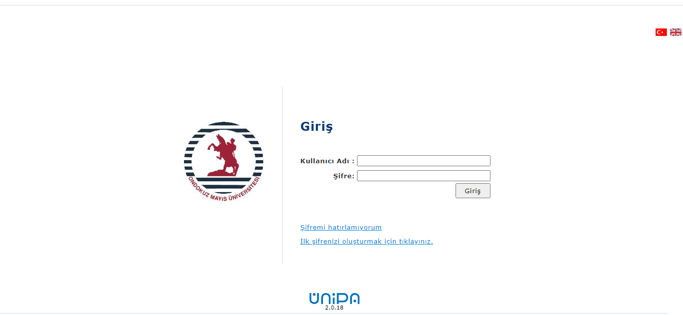
ÖĞRENCİ BİLGİ SİSTEMİ

Slide 62
Program Bilgi Paketi
Erişim linki: https://ebs.omu.edu.tr/2685/932001

Slide 63
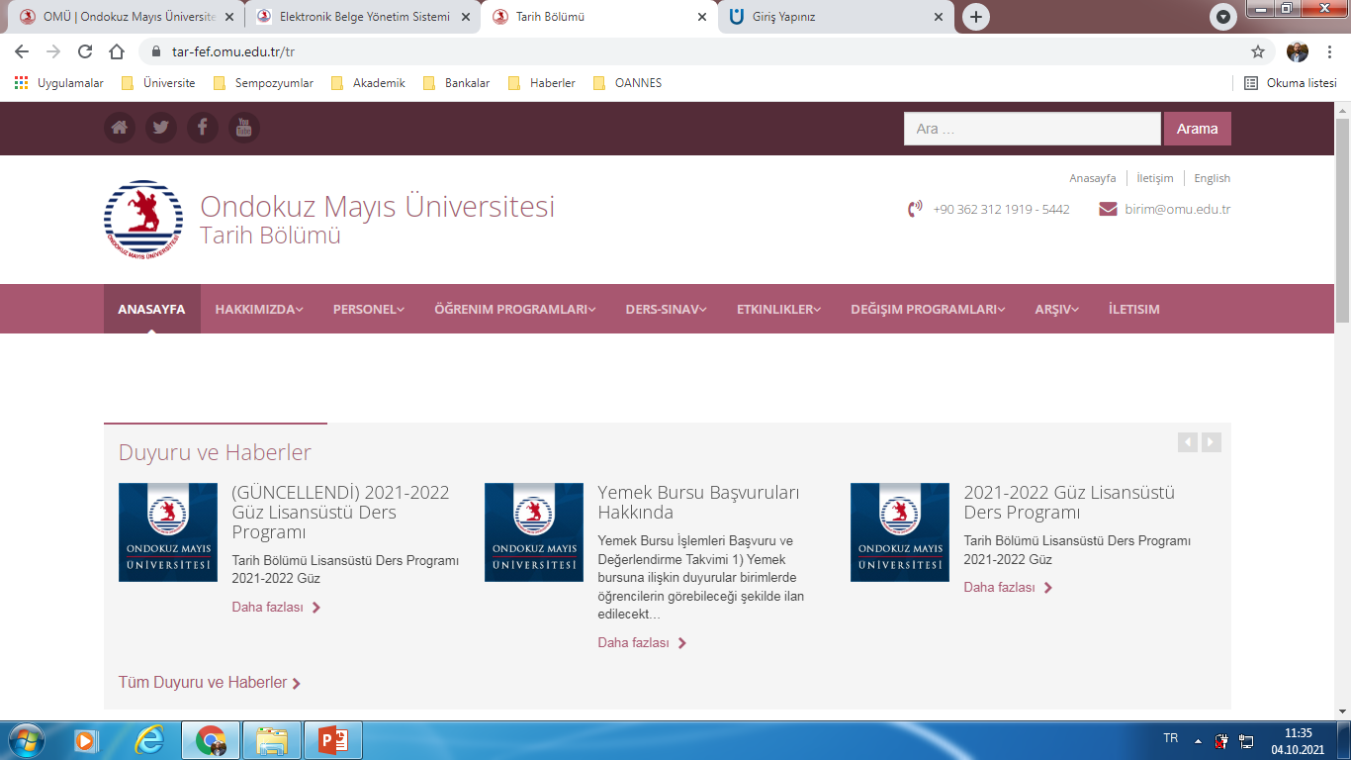
WEB SİTESİ (http://tar-fef.omu.edu.tr/tr)

Slide 64
* Anketler * Anket Sonuçlarının Web de ilan Edilmesi * Koordinasyon Kurulu Kararlarının Web de İlan Edilmesi

Slide 65
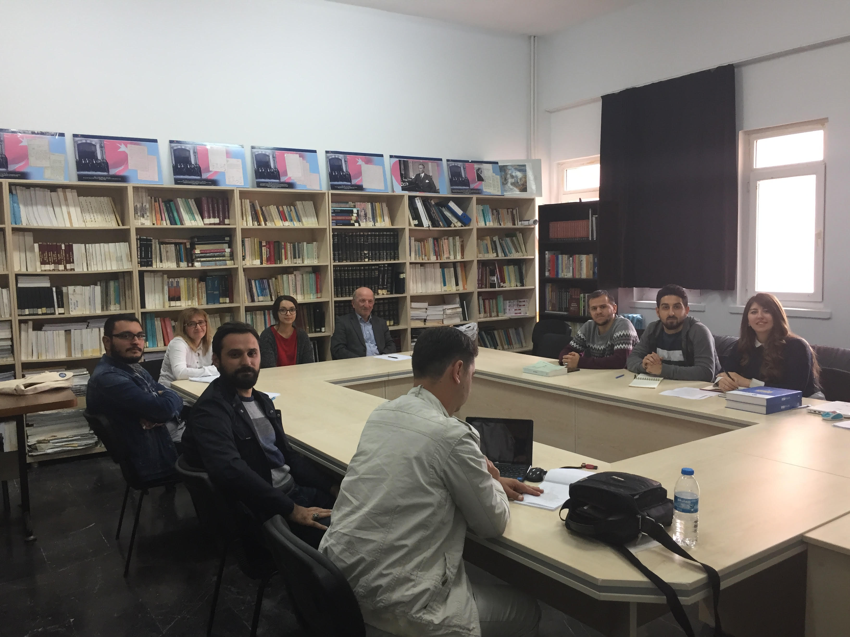
BÖLÜM KİTAPLIĞI VE ÇALIŞMA ODASI
Tarih Bölüm kitaplığında yaklaşık 4500 kitap ve süreli yayın bulunmakta olup öğrencilerimizin kullanımına açıktır.

Slide 66
Öğrenci Yemekhanesi
Öğrenci yemekhanesi OMÜ Yaşam Merkezi’nin giriş katında bulunmaktadır. 2021-2022 akademik yılı yemek ücreti öğünlük 3 TL’dir. Yemek hizmetinden Öğrenci kimlik kartlarınıza bakiye yükleyerek faydalanabilirsiniz.
Bakiye yüklemek için:
https://akillikart.omu.edu.tr/User/Login

Slide 67
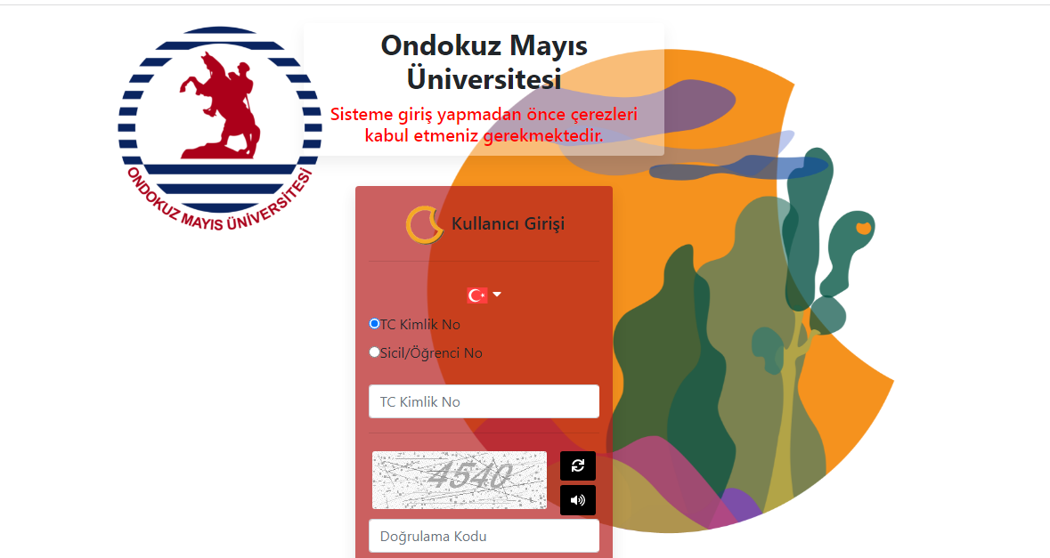
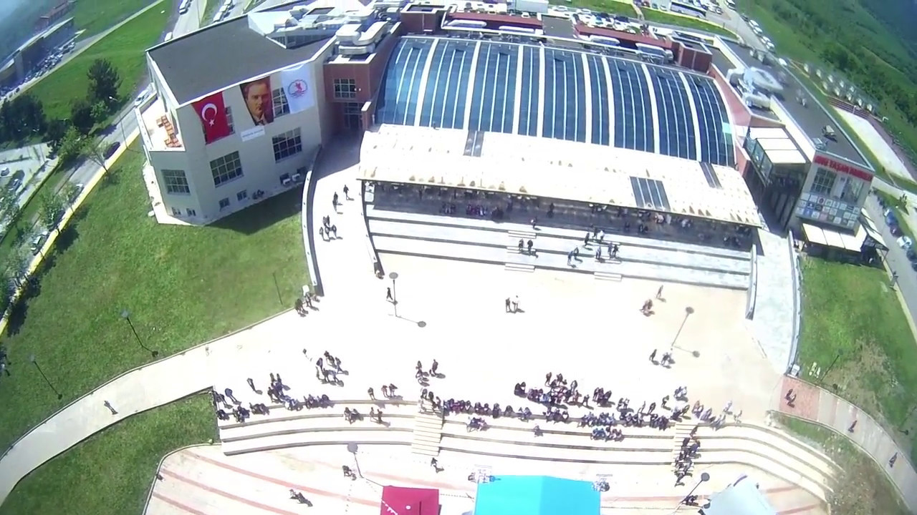

Slide 68
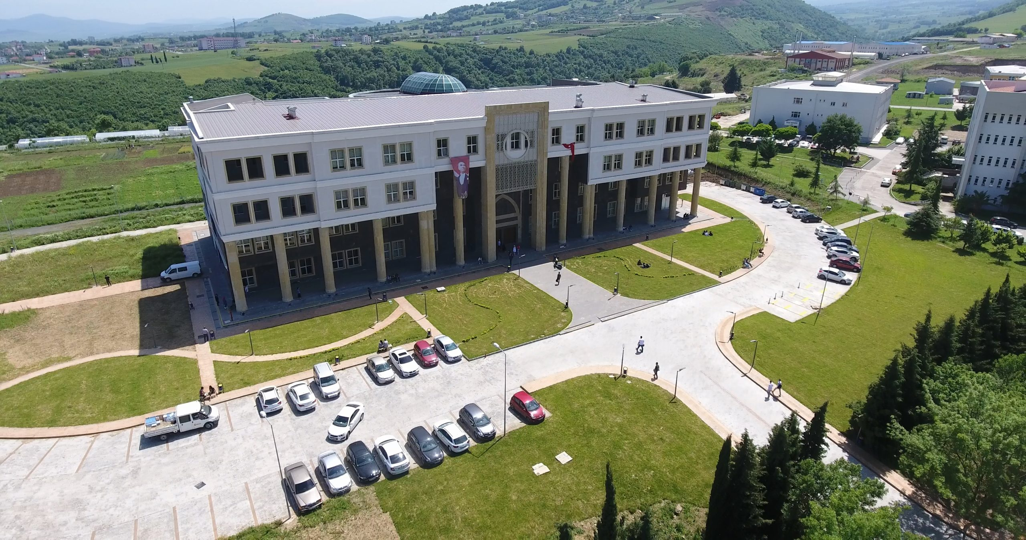
Merkezi Kütüphane
Online Katolog Tarama: http://libra.omu.edu.tr/libra.aspx?DS=TARA

Slide 69
Teşekkürler…

